Slide 1




NOMAD-A
CAPSTONE

Slide 2




NOMAD-A
INTEGRANTES DEL PROYECTO
Diego Alejandro
Rol: Desarrollador Frontend
Cargo: Desarrollo de interfaz web, experiencia de usuario (UX/UI), integración de API y diseño responsivo
Jose Cruz
Rol: Analista de Base de Datos
Cargo: Diseño del modelo relacional, normalización de tablas, consultas SQL, mantenimiento e integridad de datos
Fabio Aybar
Rol: Desarrollador Backend /Documentador
Cargo: Implementación de lógica de negocio, desarrollo de API REST ,documentación técnica

Slide 3

DESCRIPCIÓN DEL PROYECTO
Situación Actual
Actualmente, muchas pequeñas y medianas empresas de arriendo de vehículos no cuentan con una plataforma digital centralizada que les permita administrar sus flotas ni conectarse con potenciales clientes de forma eficiente. Este proceso se realiza de forma manual, lo que aumenta la posibilidad de errores y reduce la competitividad frente a empresas grandes.

Slide 4

Nomad-A
Objetivo General
Desarrollar una aplicación web que permita la interacción entre proveedores de vehículos y clientes, automatizando los procesos de reserva, publicación y gestión de arriendos mediante una plataforma segura, escalable y amigable

Slide 5

PROPUESTA DE SOLUCIÓN
Nomad-A sera una plataforma web desarrollada para actuar como intermediaria entre arrendadores y clientes, automatizando el proceso de reserva, publicación y gestión de vehículos. La solución busca mejorar la eficiencia operativa, brindar una mejor experiencia de usuario y permitir una administración robusta de las reservas y flota.

Slide 6






OBJETIVOS ESPECÍFICOS
Diseñar un modelo de base de datos relacional que soporte usuarios, reservas y vehículos.
Implementar un backend que permita la comunicación entre la base de datos y la interfaz gráfica ui
Desarrollar un frontend moderno e intuitivo, que permita interactuar con los componentes de la página
Incorporar funciones avanzadas como clima en tiempo real, internacionalización y gestión de promociones.
Validar el sistema mediante pruebas funcionales, de usabilidad y de rendimiento. QA
Respaldar todo tipo de avance mediante documentación, reuniones periódicas y cargar en sistemas cloud todo tipo de desarrollo técnico

Slide 7
Alcance de proyecto
Plataforma web funcional en entorno local.
Módulos para clientes, arrendadores y administradores.
Gestión completa de reservas, vehículos y usuarios.
Integración de servicios externos (clima, conversión de moneda).
Soporte para múltiples roles y temas visuales (oscuro/claro).
Administración de promociones, facturas y pagos simulados.

Slide 8
LIMITACIONES DEL PROYECTO
No se contempla despliegue en un entorno productivo (solo producto funcional).
Uso limitado a pruebas académicas y navegación desde navegador web.
No responsivo en dispositivos Iphone
No se incluyen pasarelas de pago reales

Slide 9

METODOLOGÍA DE TRABAJO PARA EL DESARROLLO DEL PROYECTO
Análisis
Diseño
Implementación
Desarrollo
Cierre
Tradicional

Slide 10

Cronograma para el desarrollo del proyecto
Fase 1
Planificación
Fase 2
Desarrollo
Fase 3
Cierre
-Definición de equipo, proyecto, objetivos y herramientas (8/12/2025 hasta 9/5/2025)
-Configuración e implementación de entornos, frontend, backend y Base de datos (9/5/2025 hasta 11/14/2025)
-Ajustes de detalles técnicos, estéticos y conclusión de proyecto (11/17/2025 hasta 12/5/2025)

Slide 11
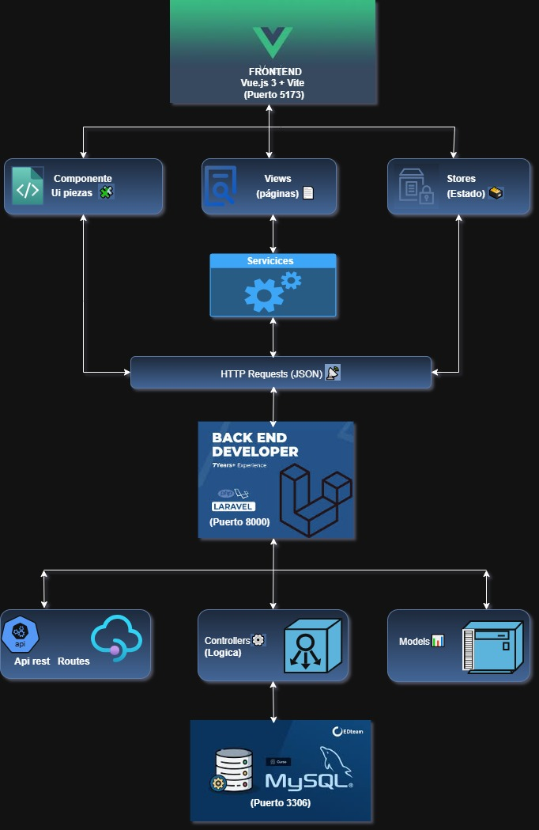
ARQUITECTURA SOFTWARE DEL

Slide 12
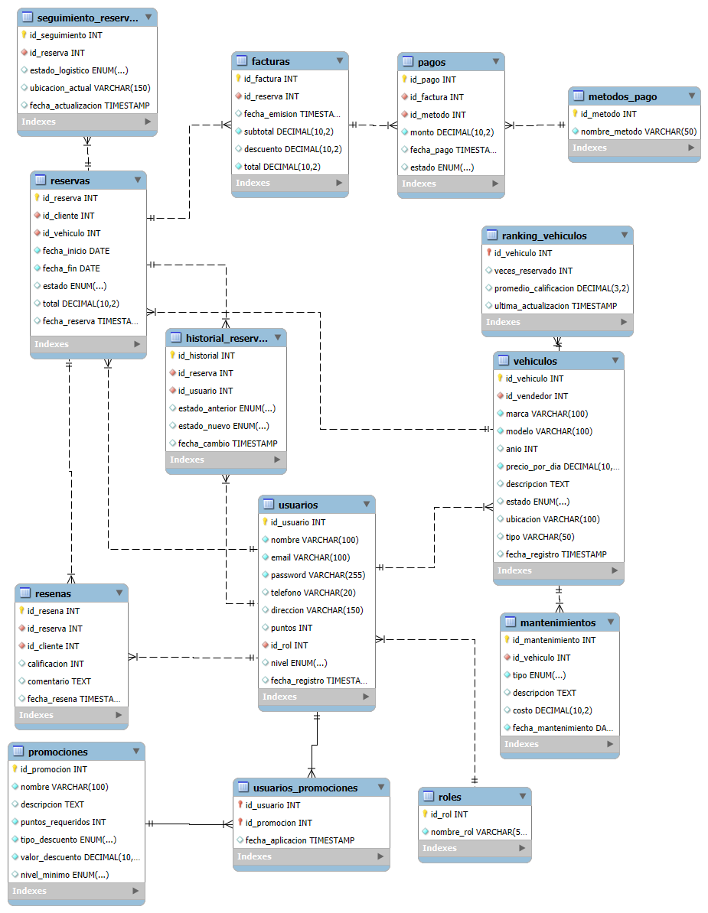
Modelo relacional

Slide 13
Video

Slide 14





RESULTADOS OBTENIDOS
Plataforma completamente funcional en entorno local
Interfaces amigables y modernas
Pruebas superadas: autenticación, reserva, filtrado, visualización
Base de datos robusta y optimizada
Integración exitosa de funcionalidades externas (clima, moneda)

Slide 15

OBSTÁCULOS PRESENTADOS DURANTE EL DESARROLLO
Integración inicial de API externa de clima y moneda presentó fallas de formato
Problemas de compatibilidad de Laravel con versiones antiguas de PHP
Desajustes entre frontend y backend en validación de fechas y tipos de Coordinación de horarios entre integrantes para pruebas conjuntas

Slide 16
Conclusión
1. Objetivo Cumplido
Se desarrolló y validó la plataforma Nomad-A como la solución digital y automatizada para centralizar la gestión de arriendos de vehículos.
2. Solución y Resultados
Arquitectura robusta implementada (VUE.js, Laravel/API REST, MySQL) y funcional en entorno de prueba.
Pruebas superadas en autenticación, reserva y gestión, demostrando la fiabilidad del sistema.
Integración exitosa de funcionalidades externas (clima/moneda).
3. Impacto y Proyección
Nomad-A ofrece una herramienta competitiva y escalable que digitaliza el proceso, eliminando errores manuales y generando valor inmediato para las PYMEs del rubro.
Nomad-A está listo para el despliegue y representa una solución tecnológica integral y validada.

Slide 17
Gracias!

